Slide 1

SignNet
Sign Language Translation

Slide 2
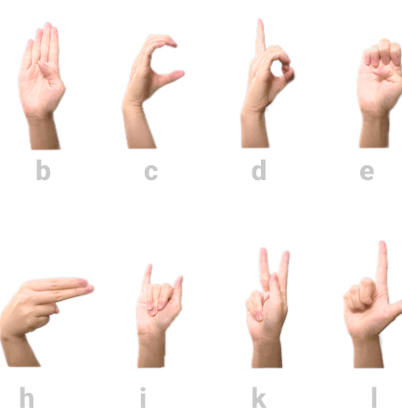
Static SignNet
Mediapipe
Handtracking (1 Hand)
24 Gesten (statisch)

Slide 3
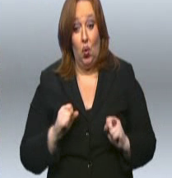
Dynamic SignNet
Dataset: RWTH-PHOENIX-Weather 2014
Kontinuierliche Gebärdenerkennung
Mediapipe
Handtracking (2 Hände)
Face landmarks
Pose landmarks

Slide 4
Demo

